Slide 1
性別平等教育成果分享
報告學校:學東國小
報告者:侯文惠

Slide 2
教材
一張
照片
一部
影片
一本
繪本
一則
新聞
性別平等教育
取之生活
素養意識
不限年齡/年級

Slide 3
S
班級人數少
機動性高
W
若針對特定班級
效益不高
O
T
全校性
不定期舉辦
地處偏鄉
家庭背景
觀念從小深植
生活與法律
高推動力

Slide 4
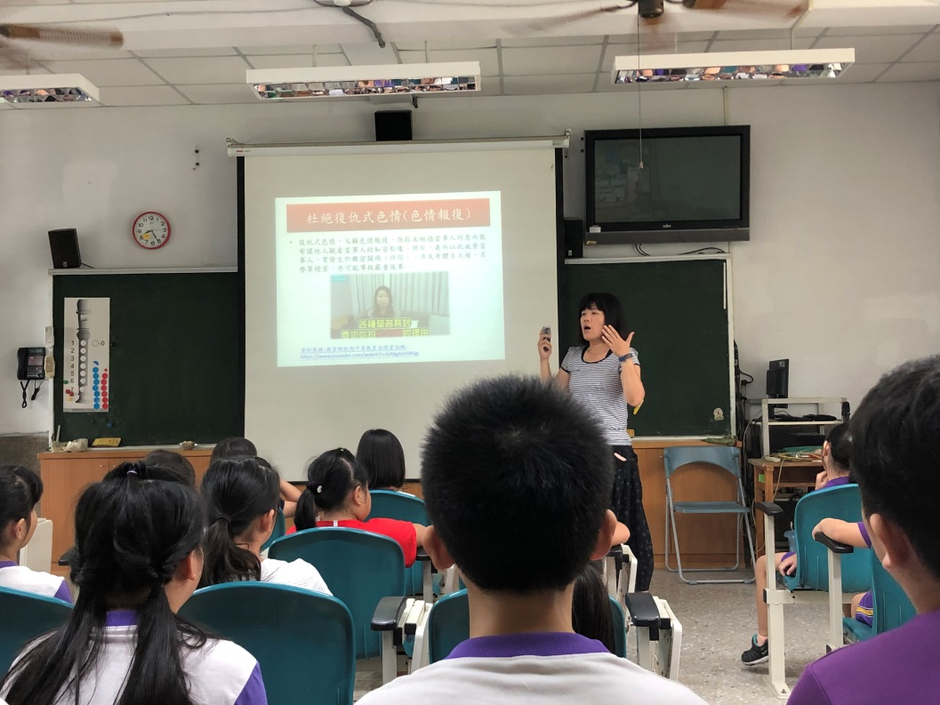
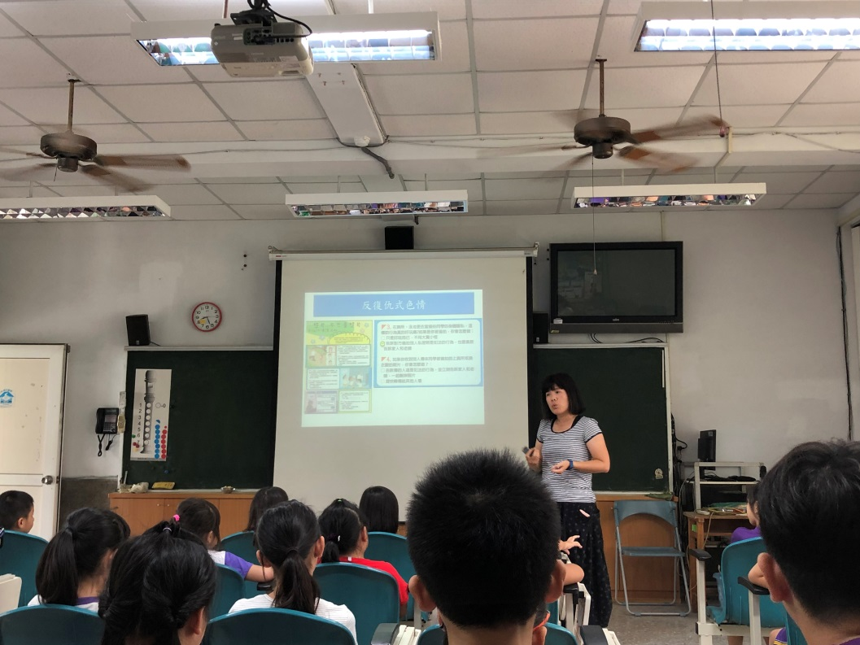
佐藤學:真正的教育是所有人一起學習。
開學日全校宣講--
杜絕復仇式色情
開學日全校宣講--
情境模擬問答

Slide 5
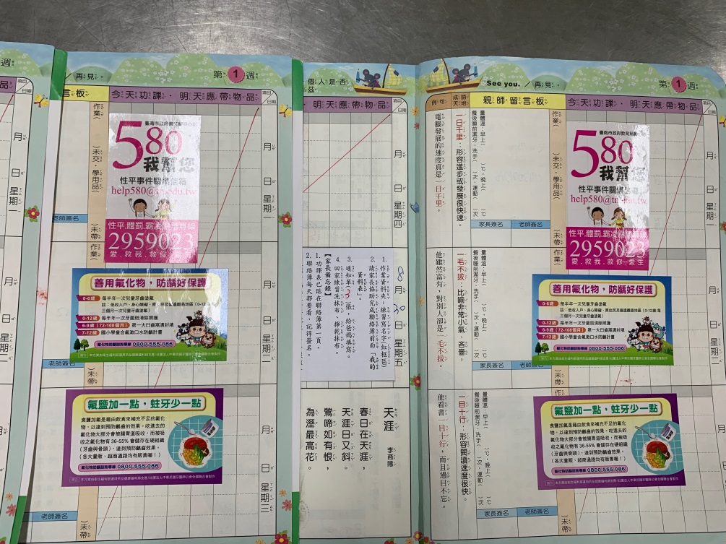
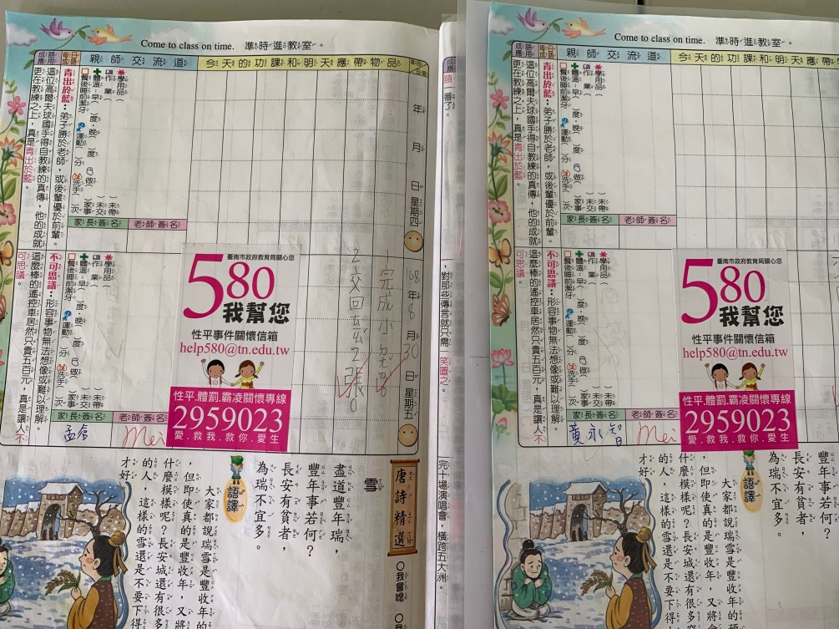
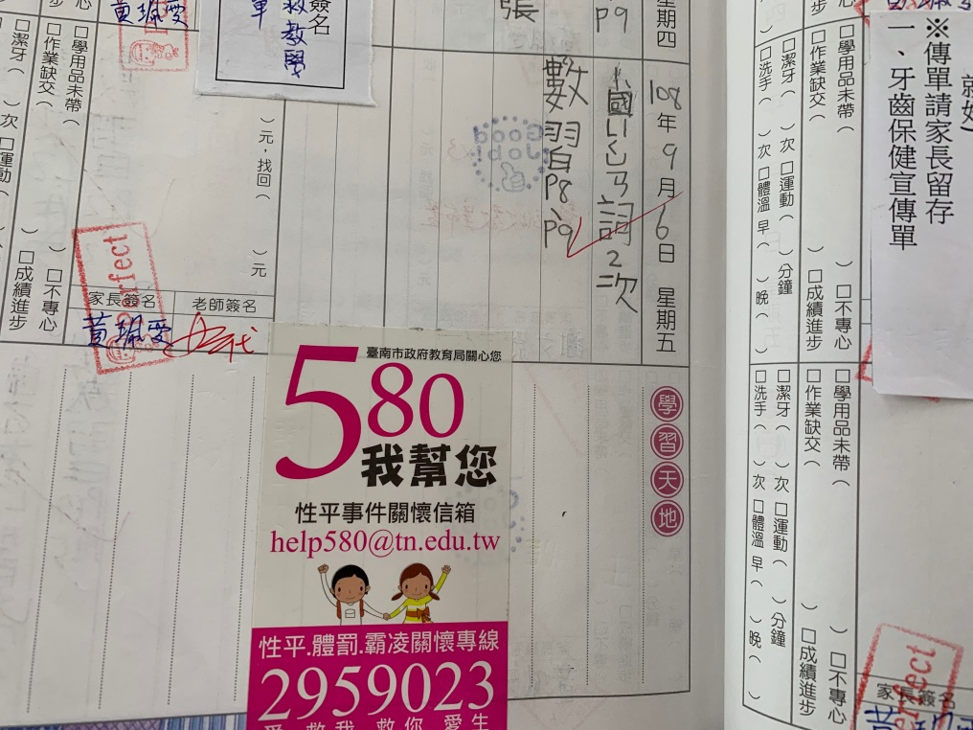
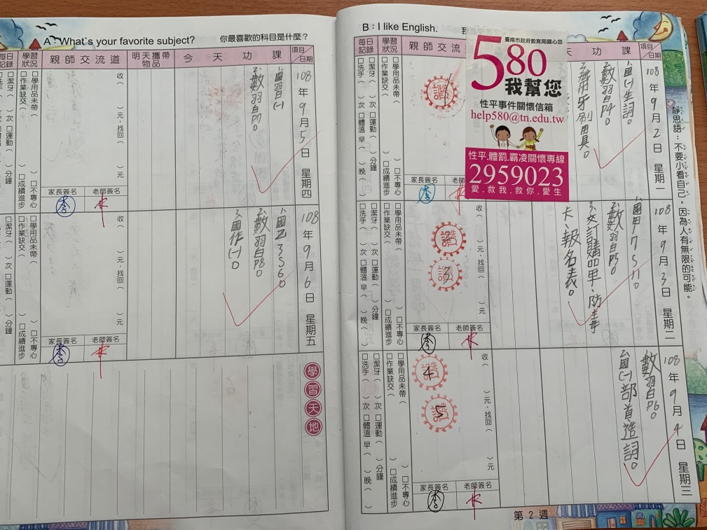
二年級
一年級
三年級
四年級

Slide 6
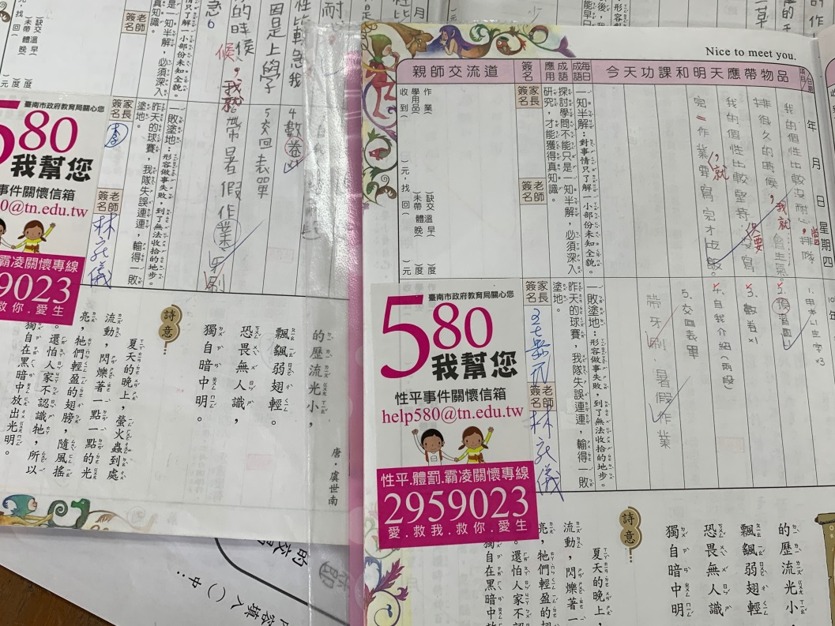
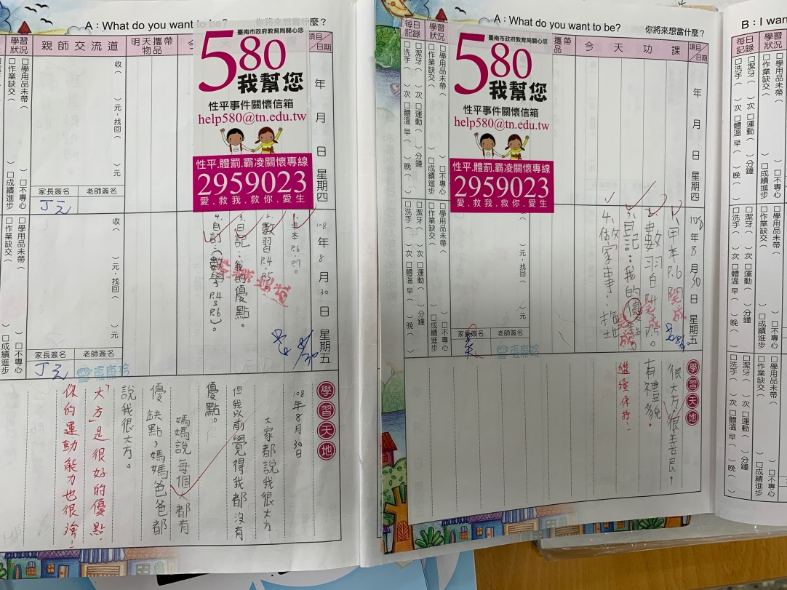
五年級
安全網
家庭
學校
社會
聯絡簿
家長
學生
六年級

Slide 7
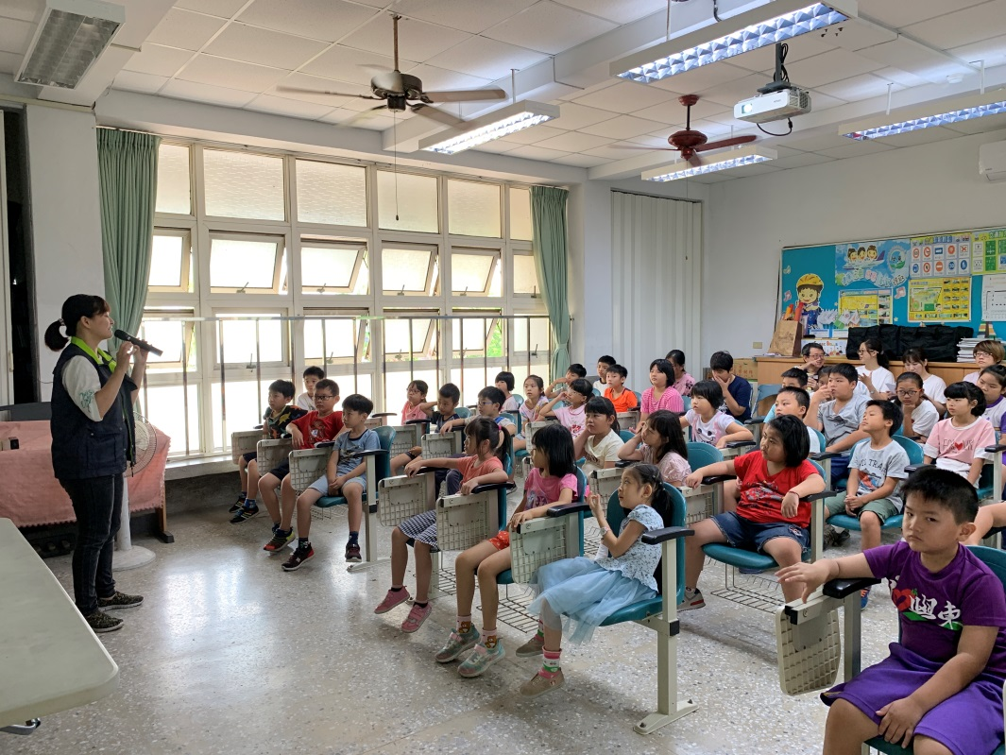
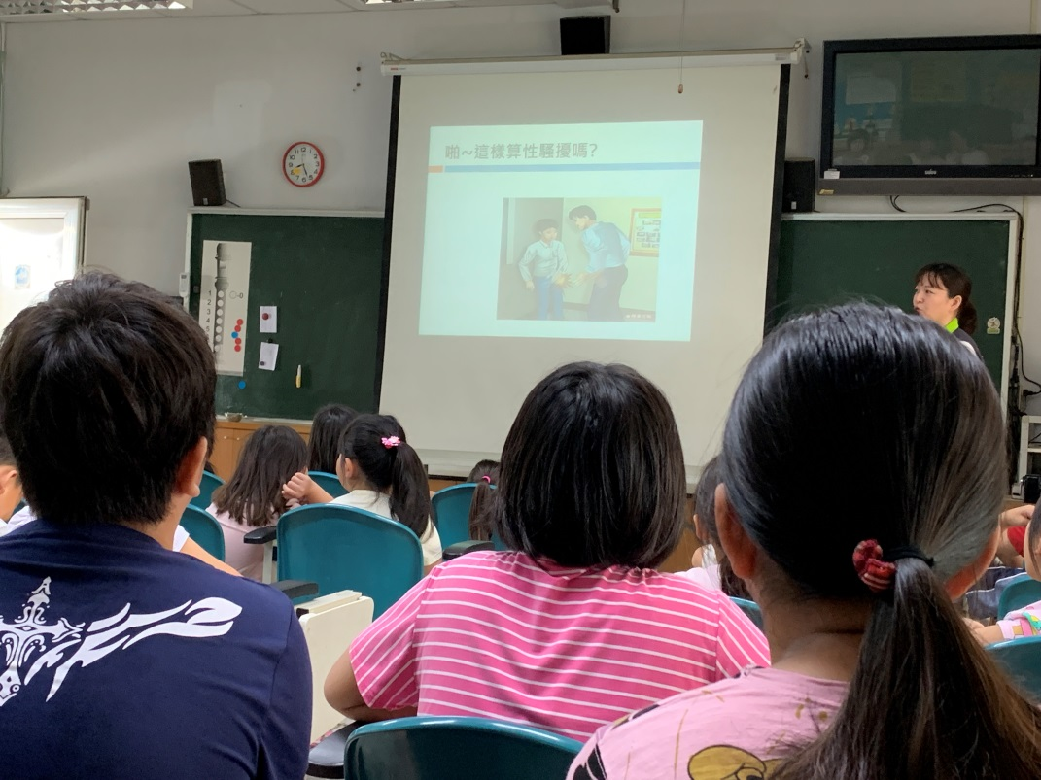
全校師生一起學習
學生都很專注聆聽
孔子說「三人行必有我師」，不管這三個人是什麼人，
他一定有我所不知的學問。

Slide 8
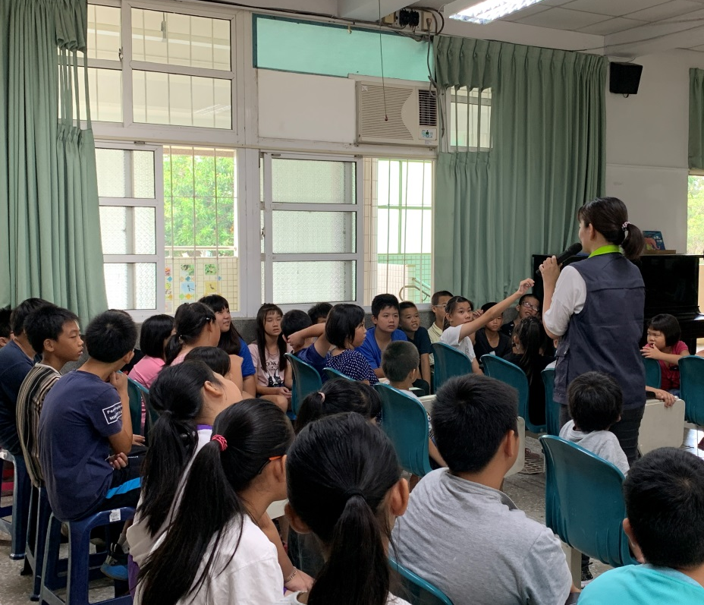
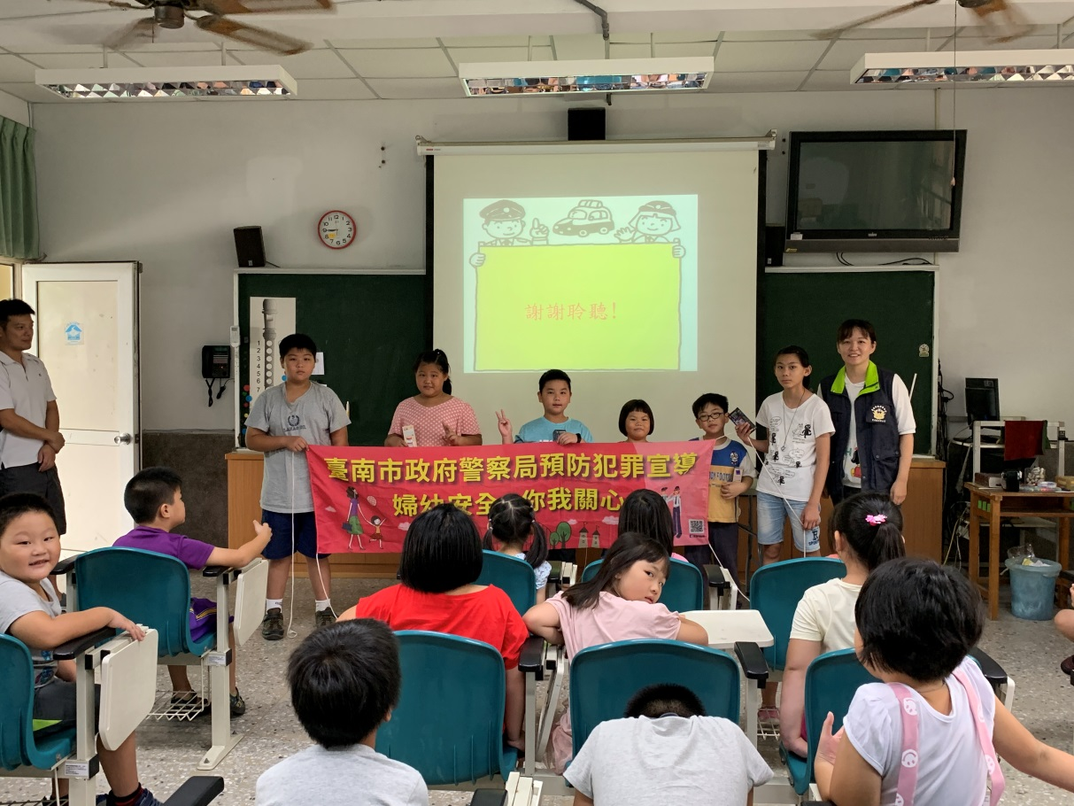
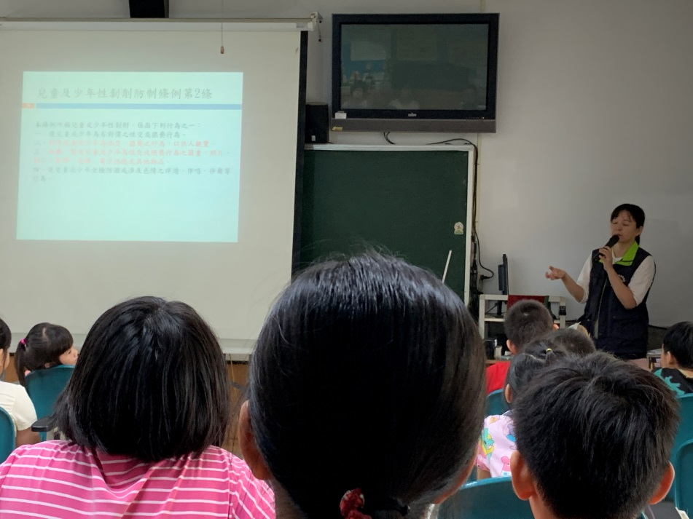
對於法律有些許概念
學習成效再升一級

Slide 9
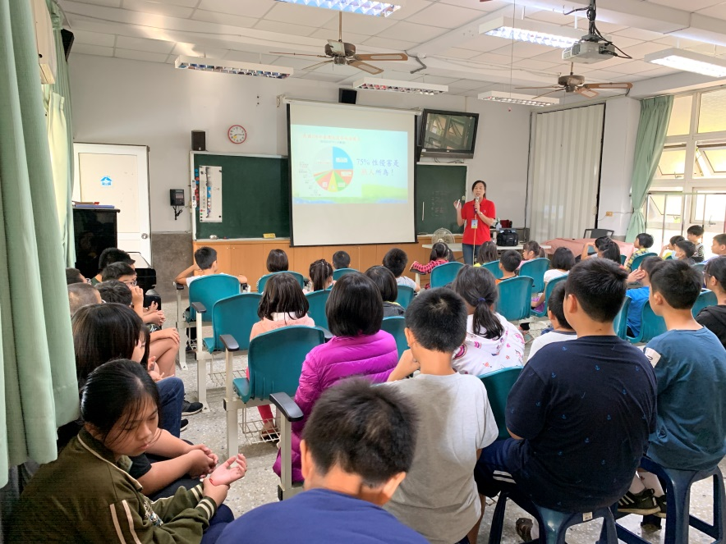
素養導向的教案設計:
1.學生能將所學的原理原則應用、
實踐到情境脈絡去。
熟人性侵害宣講
性平教育
不用刻意營造
不是片段學習
與實際生活連結

Slide 10
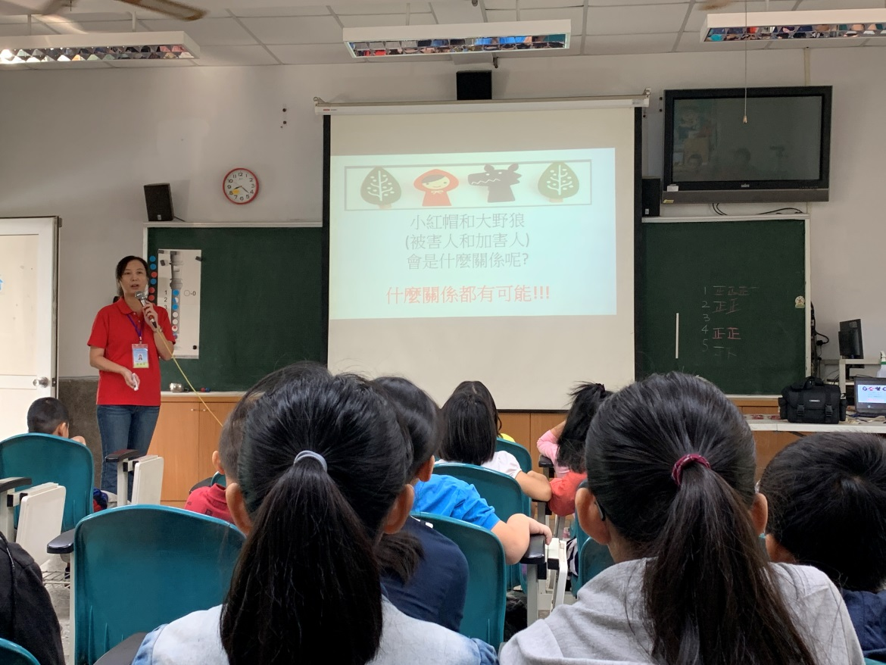
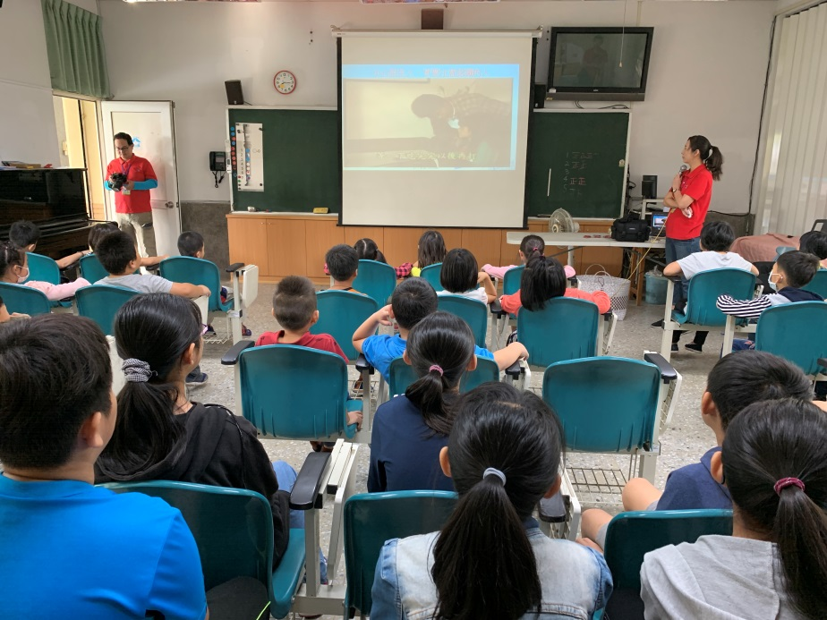
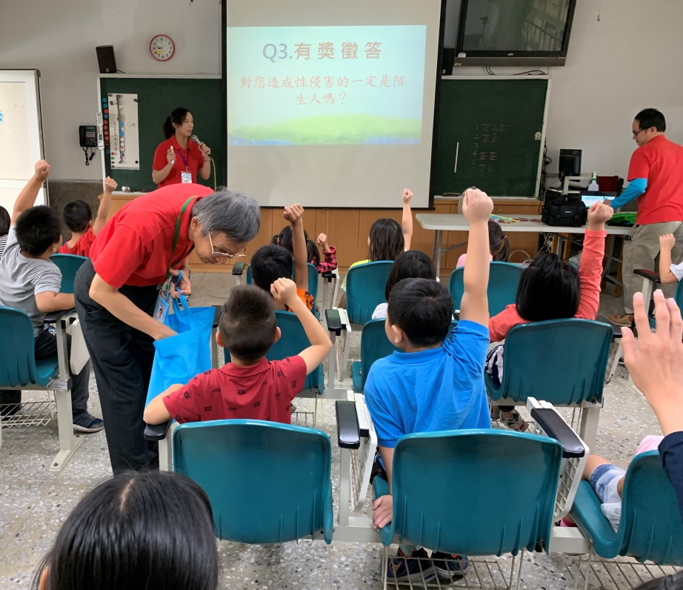
新聞時事影片
認識新議題
陌生人
熟人

Slide 11
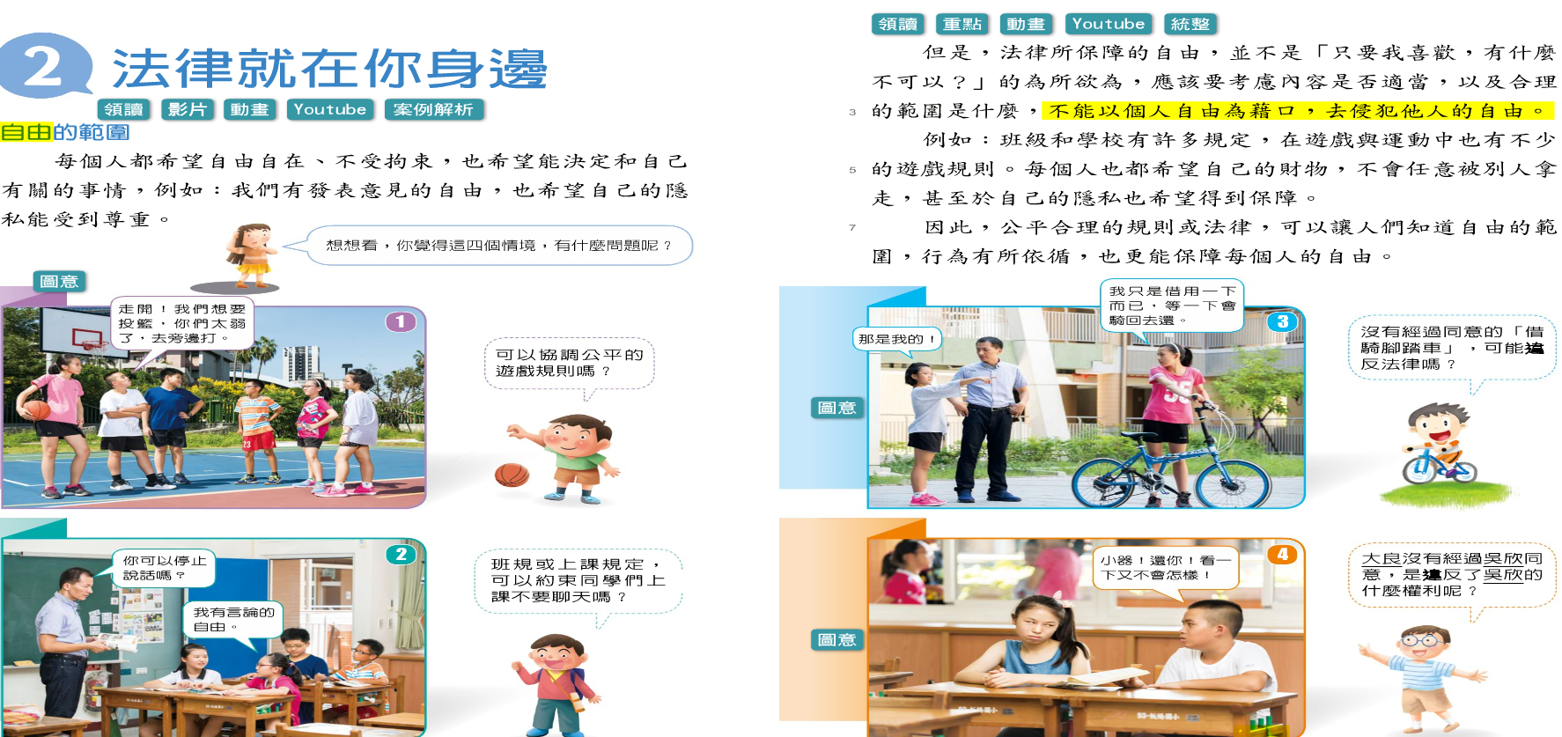
9-11月宣導
六年級社會課
尊重與保護觀念
隨機應變

Slide 12
分享結束
感謝聆聽~

